Slide 1
spektroskopia

Slide 2
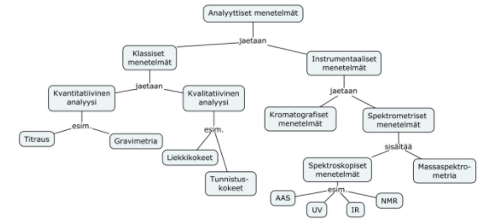

Slide 3
Tulkinta ja maol

Slide 4
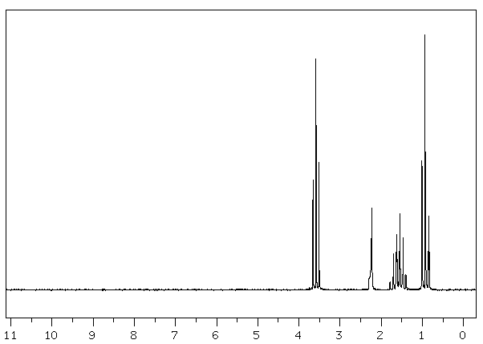
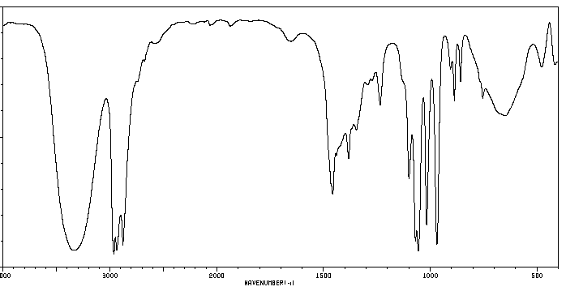
1-propanoli

Slide 5
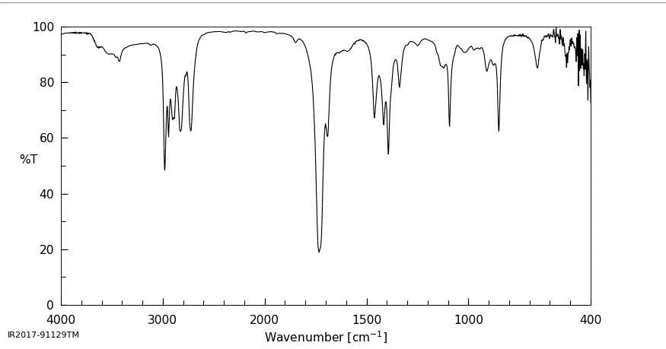
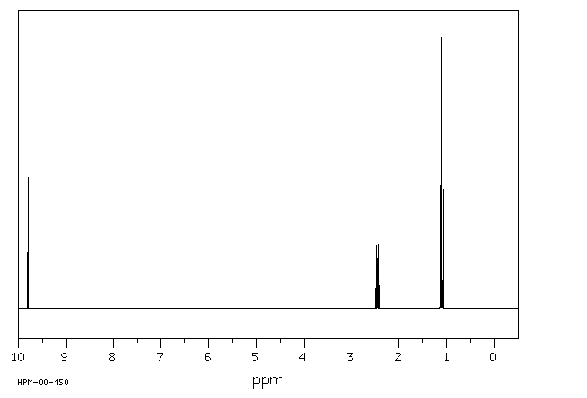
propanaali

Slide 6
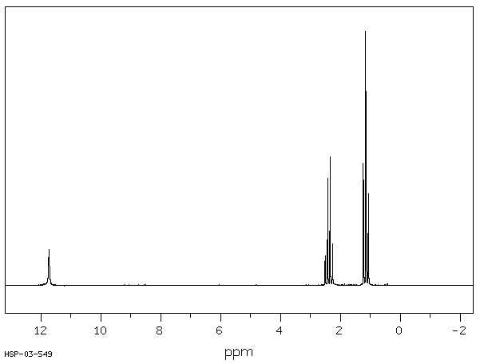
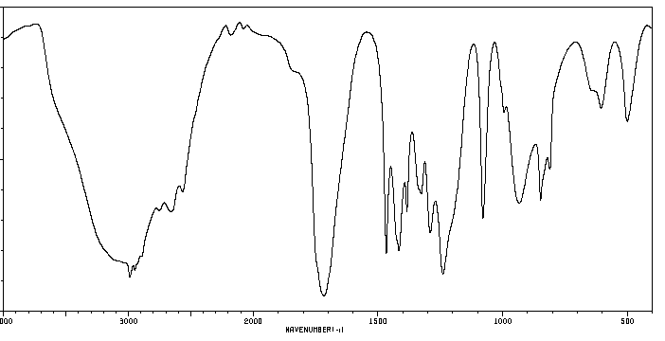
Propaanihappo

Slide 7
Spektroskopian toimintaperiaatteet ja mitä tietoa saa

